Slide 1
ELETRÔNICA I RETIFICADOR DE ONDA COMPLETA COM DERIVAÇÃO CENTRAL

Slide 2
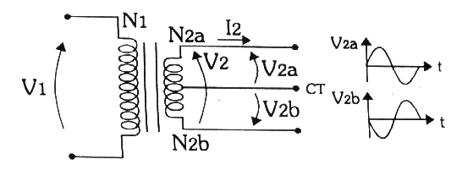
ELETRÔNICA I – RETIFICADOR DE ONDA COMPLETA COM DERIVAÇÃO CENTRAL

Slide 3
ELETRÔNICA I – RETIFICADOR DE ONDA COMPLETA COM DERIVAÇÃO CENTRAL
O transformador abaixo possui 43,2 mil espiras no lado N1 e 3,6 mil espiras em N2, com uma derivação na espira 1200 (contada de baixo para cima). A tensão em N1 é de 240 Volts pico.
Trace os gráficos das tensões V2a e V2b.

Slide 4
ELETRÔNICA I – RETIFICADOR DE ONDA COMPLETA COM DERIVAÇÃO CENTRAL
O transformador abaixo possui uma relação N1:N2 de 1 para 8, a tensão em N1 é de 3 Volts pico a pico. Este transformador possui uma derivação central. Trace os gráficos das tensões V2a e V2b.

Slide 5
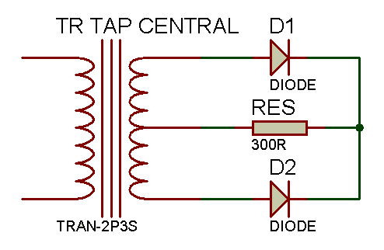
Eletrônica I – Retificador de Onda Completa com Derivação central
V2a
V2b

Slide 6
ELETRÔNICA I – RETIFICADOR DE ONDA COMPLETA COM DERIVAÇÃO CENTRAL
Durante o semiciclo positivo o diodo de cima conduz e o diodo de baixo corta fazendo com que a tensão na carga seja positiva e igual à tensão no secundário do transformador V_{2a}.
Durante o semiciclo negativo, o diodo de cima corta e o de baixo conduz, fazendo com que a tensão na carga tenha a mesma polaridade da situação anterior V_{2b}

Slide 7
ELETRÔNICA I – RETIFICADOR DE ONDA COMPLETA COM DERIVAÇÃO CENTRAL
Neste caso a frequência da tensão de saída dobra de valor, portanto a tensão média na carga também dobra. Mas, por outro lado, a tensão de pico na carga é a metade da tensão de pico no secundário do transformador.

Slide 8
ELETRÔNICA I – RETIFICADOR DE ONDA COMPLETA COM DERIVAÇÃO CENTRAL
Portanto a tensão média final é a mesma que teríamos obtido usando um transformador de meia onda com o mesmo transformador.
V_{m} = 2 x Vp
2
π
Ou seja:
Diodo ideal Diodo real
Vm = Vp Vm = Vp - 2Vγ
π π

Slide 9
ELETRÔNICA I – RETIFICADOR DE ONDA COMPLETA COM DERIVAÇÃO CENTRAL
A vantagem deste retificador está na especificação do diodo e na qualidade da filtragem.
A corrente média na carga se obtém por:
I_{m} = V_{m}/R_{L}

Slide 10
ELETRÔNICA I – RETIFICADOR DE ONDA COMPLETA COM DERIVAÇÃO CENTRAL
Como cada um dos diodos conduz apenas em um semiciclo a corrente que ele deve suportar é a metade da corrente média na carga.
E a tensão reversa que os diodos devem suportar é a tensão de pico no secundário V2a ou V2b.

Slide 11
ELETRÔNICA I – RETIFICADOR DE ONDA COMPLETA COM DERIVAÇÃO CENTRAL
Desta forma, para que o diodo não queime, ele deve suportar tanto a metade da corrente média quanto da tensão de pico reversa.
I_{DM} >=Im e V_{BR}>=V_{2a} ou V_{BR}>=V_{2b}
2

Slide 12
ELETRÔNICA I – RETIFICADOR DE ONDA COMPLETA COM DERIVAÇÃO CENTRAL
Um transformador com derivação central no secundário, relação N1:N2 de 10:1 possui 40 V_{rms} no primário. Ligado a um retificador de onda completa com diodos de silício e com uma carga de 10 Ω. Determine:
Tensão média na carga
Corrente média na carga
Especificações do diodo
Formas de onda: V_{2p}, V_{2a}, V_{2b}, tensão na carga, tensão no diodo a e tensão no diodo b.

Slide 13
ELETRÔNICA I – RETIFICADOR DE ONDA COMPLETA COM DERIVAÇÃO CENTRAL
Um transformador com derivação central no secundário, relação N1:N2 de 1:10 possui 5 V_{rms} no primário. Ligado a um retificador de onda completa com diodos de silício e com uma carga de 100 Ω. Determine:
Tensão média na carga
Corrente média na carga
Especificações do diodo
Qual a corrente mínima no primário para suprir esta carga?

Slide 14
THANKS!
Any questions?

